Slide 1
Mining Contextual Information Beyond Image for Semantic Segmentation
ICCV 2021
Zhenchao Jin, Tao Gong, Dongdong Yu, Qi Chu,Jian Wang, Changhu Wang, Jie Shao
University of Science and Technology of China
ByteDance
Notes:
iccv2021

Slide 2
Motivation
为了提高分割效果,主要向三个方向发展：
1.design novel backbone networks
2.aggregating reasonable contextual information
3.post-processing：CRF等
针对上面第二点，目前常见的操作为：
1. ASPP
2.PSPNet
3.OCRNet
4.Attention
上述方法的问题：都局限在单张图像中的上下文信息
不同图像的相同类别之间是有很大联系的。
Notes:
backbone的优化，以提取更加有效的特征表达。 挖掘上下文信息（context information）：来辅助原始的像素表达。原始的CNN提取的像素表达仅仅利用到了目标像素周围的一些信息，受限于计算压力,内存等，信息利用往往是不够的（感受野小），所以需要挖掘上下文信息。 一些后处理模块。
ASPP：DeepLab系列中引入的不同尺度的空洞卷积，在不降低后期feature分辨率的情况下增加像素表达的感受野；
PSPNet：在结构最后引入不同尺度的全局池化，得到不同尺度的高感受野特征，和原始网络输出的特征concatenate一起作为特征输出；
OCRNet：通过结合像素所在object区域的特征来增强表达；
一系列attention的方式：计算全局不同位置之间的关系（权重）
但上述关于上下文信息挖掘的方法都有一个问题，就是局限在一张单独的图像中，所以这篇文章的出发点也是如何从不同的图像中挖掘针对某个类别有意义的上下文信息。
基于深度学习的语义分割的目标就是在一个非线性空间中将整个数据集中的像素的表达进行分组，本文认为不同图像的相同类别之间是有很大的联系的。

Slide 3
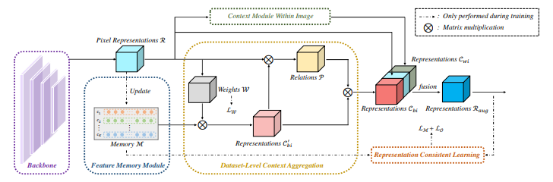
Method:Pipeline
Notes:
先大概捋一下流程，我们从backbone中得到特征表达 R 。其中“青色R”的块（feature）直连到“青色R”的块，是我们普通直接训练时的路径，每个pixel的感受野就是卷积核最原始的感受野；上边的那个模块“Context Module Within Image”就是我们在motivation中介绍的图像内挖掘上下文信息的模块（ASPP，PSP，OCR等），得到“绿色 Cwi”的块。最下边的一条支路就是我们本文跨image挖掘类别上下文信息方法涉及到的模块（Feature Memory Module，Dataset-Level Context Aggregation，Representation Consistent Learning），得到当前训练batch数据所对应的dataset-level的“红色 Cbi ”特征块表达。（dataset-level的表达就是指数据集中不同图像上，针对每个类别对应像素点表达（即representation，即feature，即上下文信息）的整合）。然后将三部分fuse得到 Raug 作为最后的特征进行训练

Slide 4
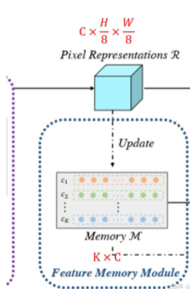





Feature Memory Module
更新M：
：
m：
Notes:
Feature Memory Module其实就是一个 K×C 的矩阵，K代表类别，C代表特征维度。在训练过程中，首先随机选择每个类别上一个像素点的特征表达，对M进行初始化，就是在R里面随机选择各类别的一个像素特征表达，之后使用moving average的方式进行迭代更新，最后就相当于Memory M把数据集中不同类别相关的dataset-level（跨image）的特征表达都记录下来了。
首先获取R中ck类别对应位置的特征；计算这些特征和M中ck类的特征向量的余弦相似度作为权重；按照权重将当前batch数据中ck类别对应位置的特征进行加和（注：这里挑选是基于GT的）
T表示训练中的迭代总次数，其中p和m0都是0.9。

Slide 5
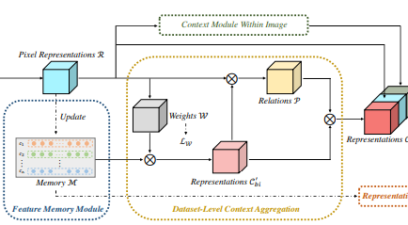





Dataset-Level Context Aggregation
Notes:
这个模块的目的是针对训练中每个step得到的R ，去Memory M中寻找对应的dataset-level表达-“红色Cbi ”块，给训练提供更多的信息。具体操作如下：
permute（w）就是使W变成大小为HW/64/×K的大小。
他会先从 R中得到 W=H1（R） , H1是一个分类头，就是两个1x1的卷积层，使用时后边再接个softmax层，W就是分割结果的一个粗预测。然后使用 W通过矩阵乘法去 M中为每个position筛选出对应的dataset-level特征得到“粉红色 Cbi ’”块。
由于W仅仅是个粗预测，所以还加了个attention模块来进一步优化特征的表达，这里使用 R和 Cbi‘ 两者的attention，得到最终的“红色 Cbi ”块。

Slide 6
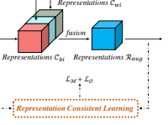


Representation Consistent Learning
To address intra-class compactness and inter-class dispersion
Share the same classification head with feature memory M
Notes:
这个模块的目的是为了拉开不同类别之间的特征距离，缩小相同类别的特征距离。做法是将M reshape成KxCx1x1，然后传给分类头H2，与Raug共享同一个H2，将两个loss加在一起训练，这样也就相当于在分类过程中加入了dataset-level的特征表达，强制要求Raug中的像素点表达向M中datset-leval表达靠拢，起到聚集相同类别表达的作用。关于离散不同类别特征表达，文中没有特殊操作，只是相对聚集概念之后的离散。

Slide 7
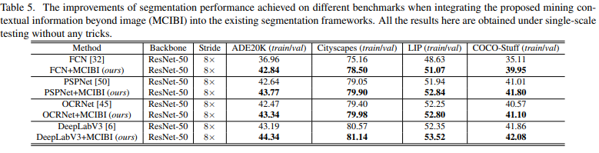
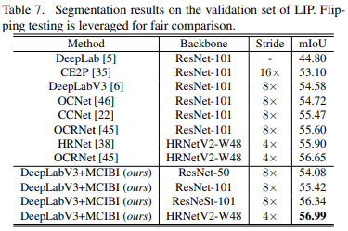
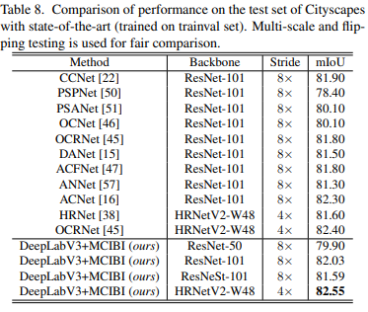
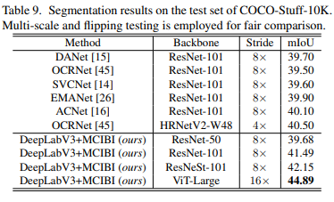
Evaluation
Notes:
稳定涨点了，在不同数据集上都取得sota的效果

Slide 8
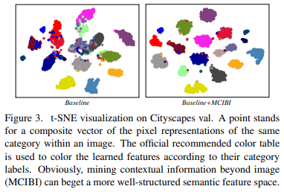
Evaluation
Notes:
可视化结果，采用本文的方法，相同类别更加聚集，不同类别分得更开，空间分布上更加合理。
总结一下,本文核心是通过一个Feature Memory Module集成了整个数据集中不同类别的所有pixel的特征表达（dataset-level），然后在训练时将对应类别的dataset-level表达取出，辅助分割训练.

Slide 9
Thanks

